Slide 1
El Mercado de la Propiedad Vacacional e Integrantes de la Industria

Slide 2
La propiedad Vacacional
TIEMPO
COMPARTIDO

Slide 3
¿Qué es la Propiedad Vacacional?
Es un modelo de negocio por medio del cual se comercializan derechos de uso de hospedaje, ya sea provisionados de manera limitada por adelantado o a través de descuentos aplicables en el momento del uso de los mismo
Un canal de distribución de inventario con un costo mejor o similar al de una OTA
Un producto conveniente que me obliga a salir de vacaciones una vez al año
Un programa de vacaciones baratas
Un RCI que me vendieron y que nunca uso

Slide 4
El Turismo en México

Slide 5
Llegadas de turistas
+20% vs 2013
2014
#10
29 Millones
de visitantes
16 mil
millones USD
# 22
+17% vs 2013
Notes:
Enfoque en dos cifras:
El # de llegadas – buen indicador
El ingreso – debiera ser el foco principal
La pregunta es cuál es la estrategia para incrementar importantemente el ingreso?

Slide 6
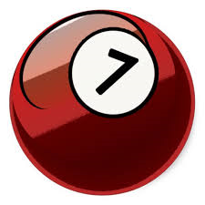
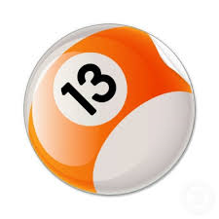
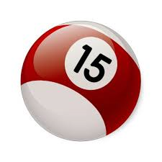
Llegada de Turistas
Historial Posicionamiento México
2010
2011
2014
2012
2013
Notes:
Ha que ver la Trayectoria de México por la llegada de turistas a nivel mundial
Lo importante es saber que necesitamos para regresar al 7 o números mejores?
Por lo tanto, yo preguntaría ¿Cuál es el reto? ¿Qué debemos de hacer para que entonces los turistas que vienen a nuestro país nos dejen más dinero?

Slide 7
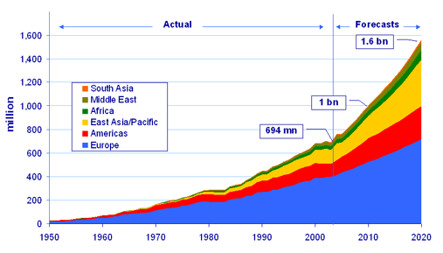

Slide 8
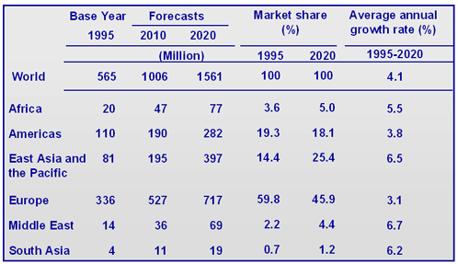

Slide 9
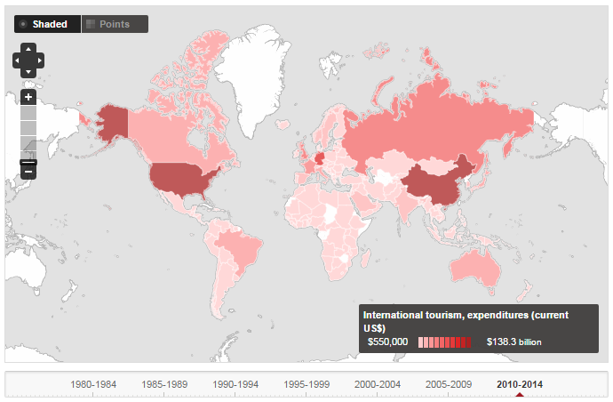
Gasto Promedio por Pasajero

Slide 10
Gasto Promedio por Pasajero
International tourism expenditures are expenditures of international outbound visitors in other countries, including payments to foreign carriers for international transport
Los gastos por turismo internacional son los gastos de los visitantes salientes internacionales en otros países, incluidos los pagos a las compañías extranjeras para el transporte internacional

Slide 11
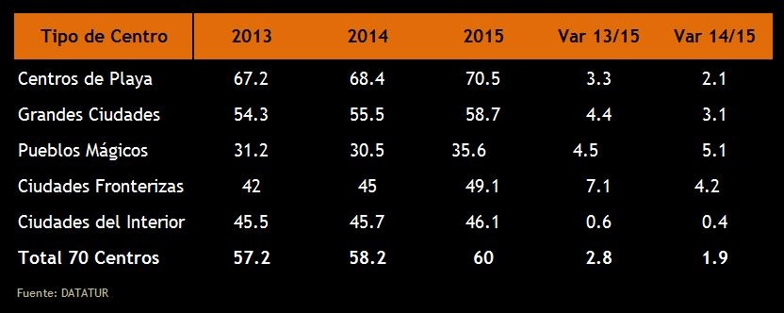
Ocupación promedio por tipo de centro turístico

Slide 12
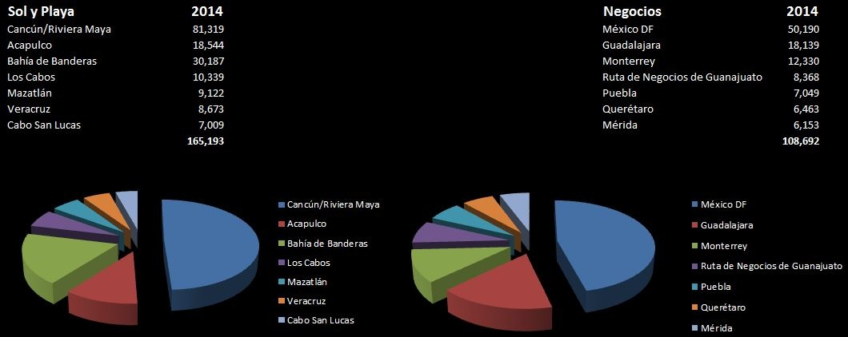
Disponibilidad de cuartos por destino

Slide 13
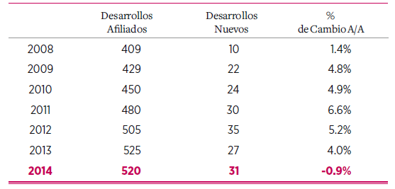
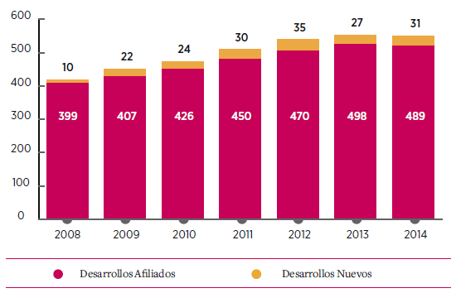
El Tamaño de la Industria
Fuente: Análisis y Perspectivas de la Propiedad Vacacional RCI 2015

Slide 14
El Tamaño de la Industria

Slide 15
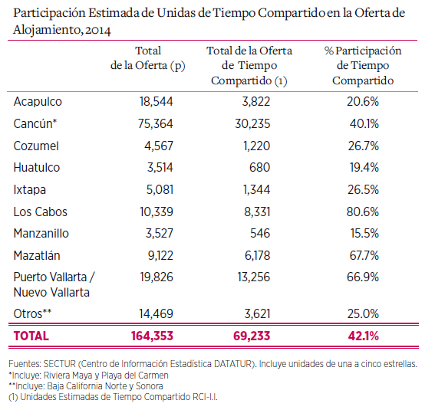
El Tamaño de la Industria

Slide 16
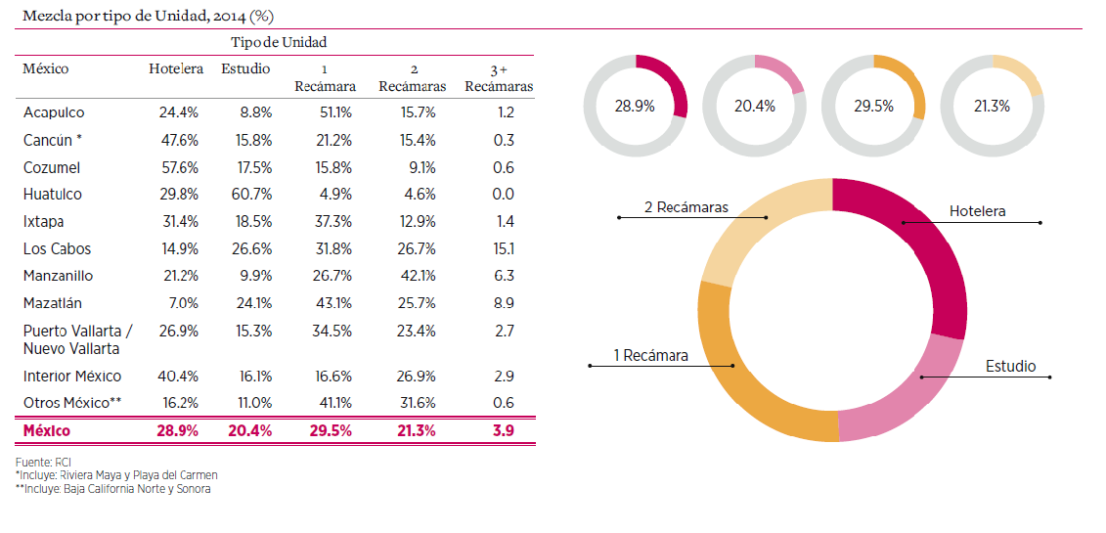
Lo que se vende

Slide 17
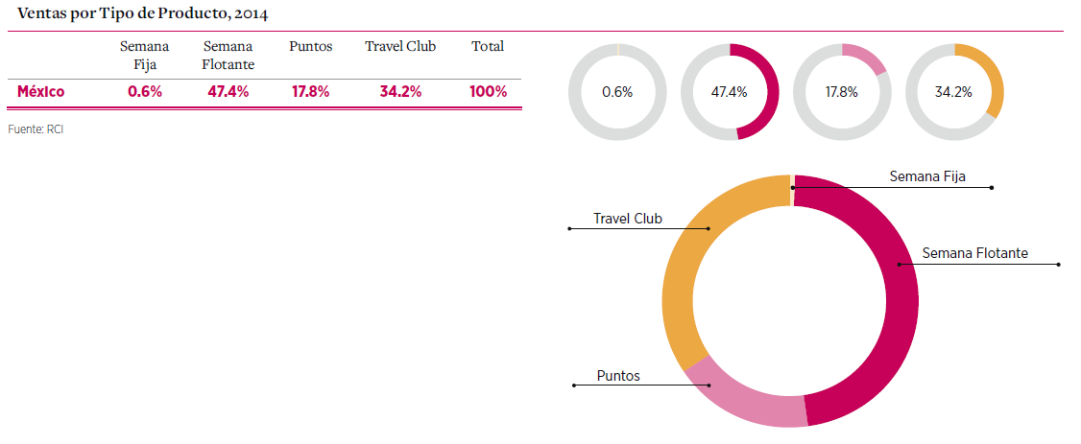
Lo que se vende

Slide 18
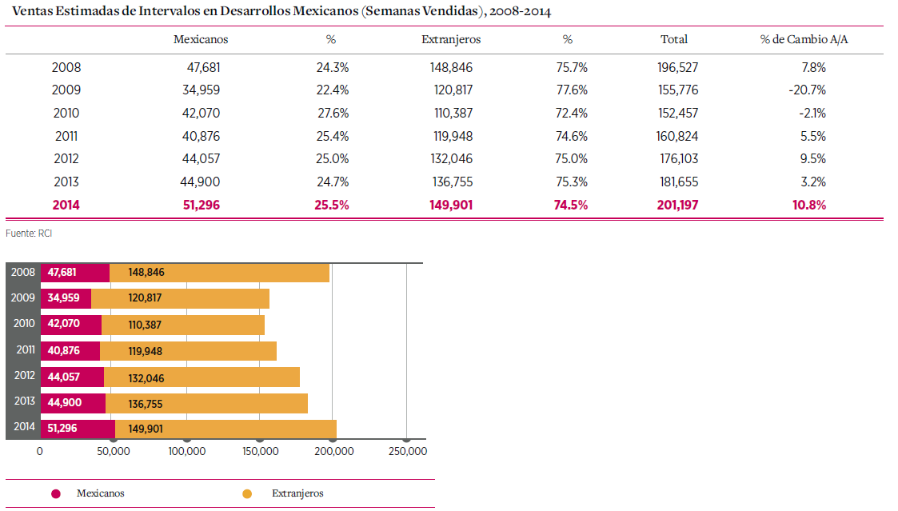
Lo que se vende

Slide 19
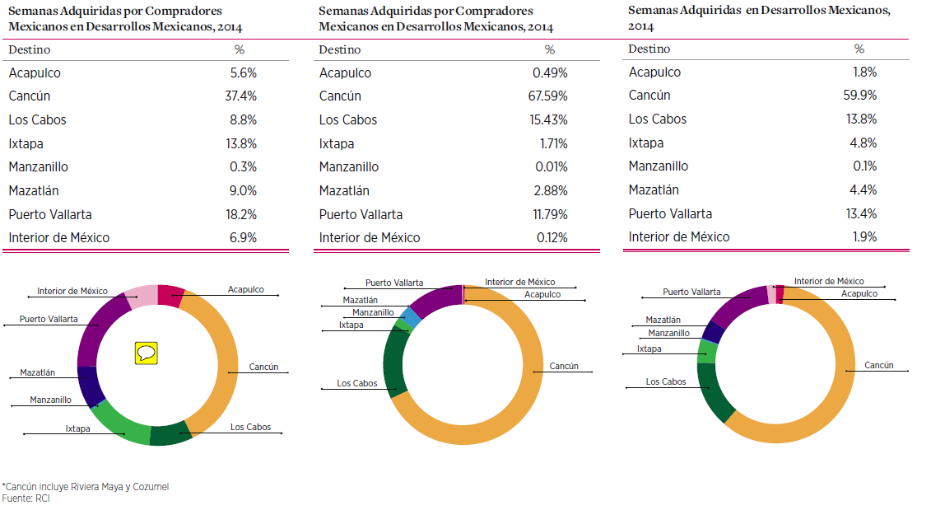
Quién lo compra

Slide 20
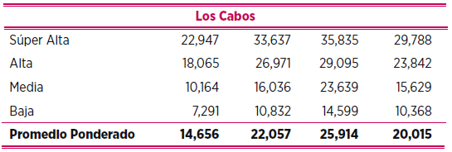
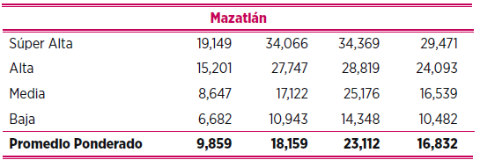
…y de a como?
CANCUN
LOS CABOS
IXTAPA
ACAPULCO
MAZATLÁN
PUERTO VALLARTA /
NUEVO VALLARTA

Slide 21
Definición de Mercado
Mercado de la
Propiedad Vacacional
Mercado del Turismo

Slide 22
El Mercado del Producto Vacacional
El Desarrollador
El Usuario
Desarrolladores de Tiempo Compartido
Hoteleros
Desarrolladores Inmobiliarios
Cadenas Hoteleras
Tour-Operadores
Familias
Parejas
Compradores sin pareja

Slide 24
El Mercado Hotelero
NEGOCIOS
VACACIONES
INDIVIDUOS
FAMILIAS

Slide 25
El Mercado Hotelero
NEGOCIOS
VACACIONES
AMBIENTALISTAS
INDIVIDUOS
FAMILIAS
ESPIRITUALES
ADULTOS
FAMILIAS
ARTE
ORGANICOS
LGBT
NUDISTAS
ADULTOS
MAYORES

Slide 26
HOTEL
RESORT
Producto de descanso y recreación en modelo de uso - mixto

Slide 27
Proveedores Directos
Proveedores Indirectos
Hotel
Campos de golf
Restaurantes
Parques
Bares
Transportación
Producto Vacacional
Spa
Otros
Amenidades
Otros centros de consumo

Slide 28
Producto Vacacional
VENTAS
Operadora (Property Management)
Empresas de Intercambio
Compañía hotelera
Proveedores de Marketing complementario
Empresa Inmobiliaria (Propietario del activo)
Empresas de Cobranza
Empresa financiera (Lender)
Proveedores de Backroom Operation
Operadora del Club
Empresas de Distribución
Proveedores de software

Slide 29
Producto Vacacional
Otras entidades
Asociaciones Locales
Asociaciones Nacionales
Asociaciones Internacionales
Entidades reguladoras

Slide 30
El entorno competitivo

Slide 31
El mundo de

Slide 35
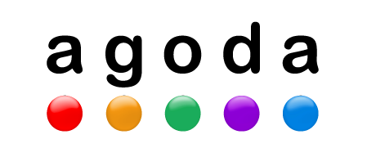

Slide 36
El impacto de los medios electrónicos en
el entorno competitivo

Slide 39
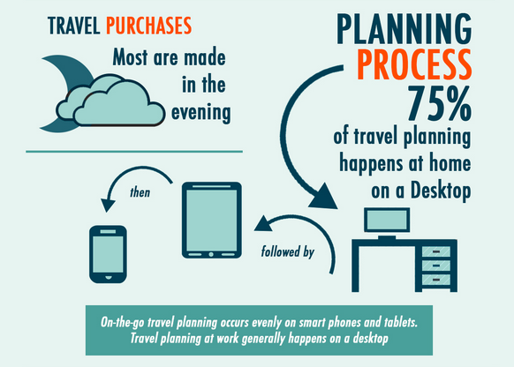

Slide 40
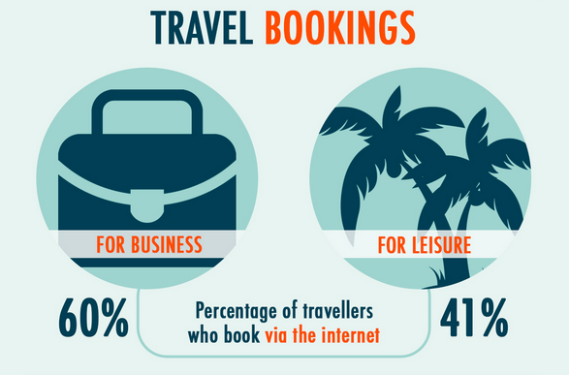

Slide 41
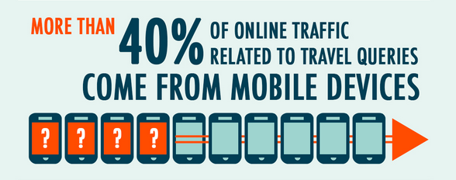

Slide 44
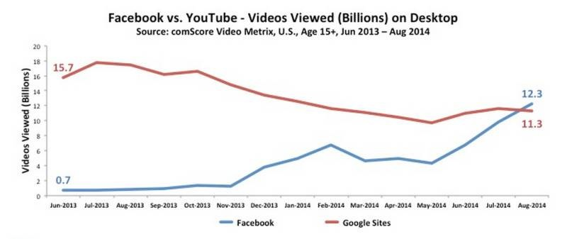

Slide 45
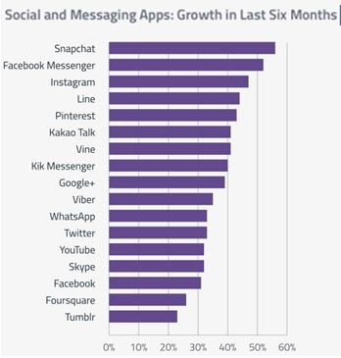

Slide 50
El proposito de uso de las redes sociales
¿Cual es la mejor?
¿Cuantas se deben usar?
¿Que tan frecuentemente?

Slide 51
REDES SOCIALES 1.0

Slide 53
REDES SOCIALES 2.0

Slide 55
REDES SOCIALES 3.0

Slide 57
Estructura de Marketing Digital

Slide 58
Estructura de Marketing Digital
Administración
de imagen
Blog
Social Media
Direct Marketing

Slide 60
Muchas Gracias
Muchas Gracias

